Slide 1

اللّهمّ ما أصبح بي من نعمة أو بأحد من خلقك، فمنك وحدك لا شريك لك، فلك الحمد ولك الشّكر

Slide 2
عددي أنواع الجمل الشرطية ؟ مع ذكر صيغتها الصحيحة ؟

Slide 3
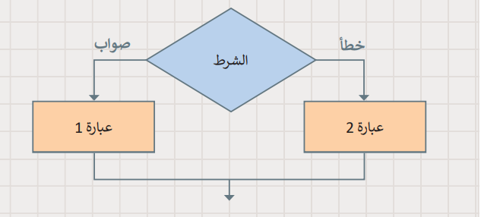
المخطط الانسيابي لجملة if ….. else :
else

Slide 4
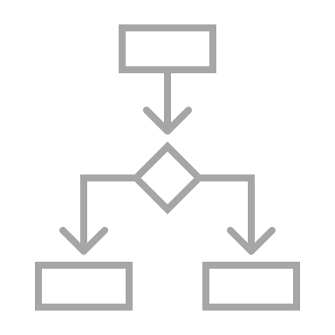
نكمل المثال الأول في الدرس السابق
تطبيق جماعي 3 دقائق
ارسمي المخطط الانسيابي لبرنامج يقارن بين عددين ويطبع أيهما أكبر
ثم اكتبِ البرنامج بلغة بايثون
Notes:
طبعت للطالبات اشكال المخطط الانسيابي واطلب منهن ترتيب الاشكال والكتابة عليها حسب المطلوب في السؤال

Slide 5
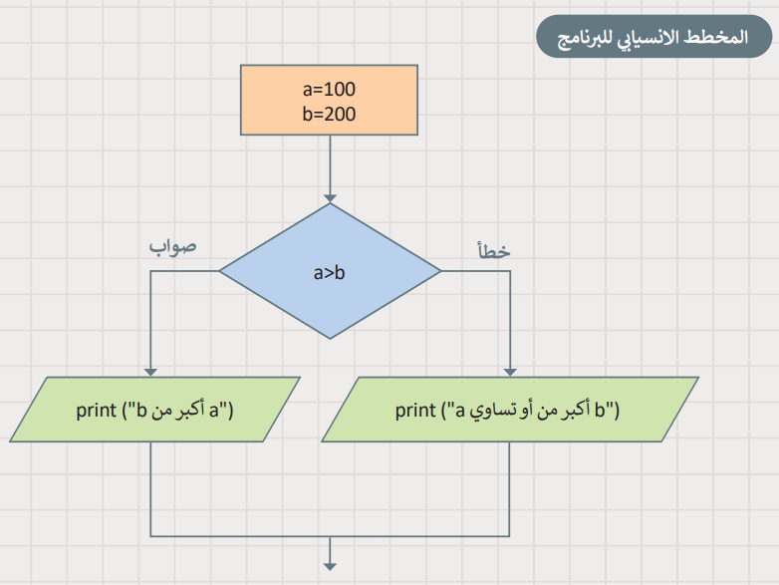

Slide 6
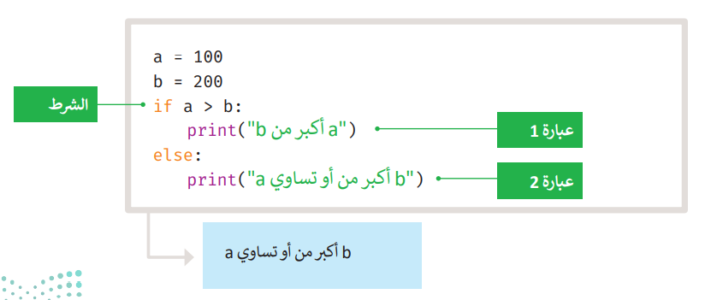

Slide 7
الـمـثــال الــثـــــانـــــي
تطبيق جماعي 3 دقائق
ارسمي المخطط الانسيابي لبرنامج يقرأ رقماً ويتحقق
مما إذا كان الرقم موجب
ثم اكتبِ البرنامج بلغة بايثون
Notes:
طبعت للطالبات اشكال المخطط الانسيابي واطلب منهن ترتيب الاشكال والكتابة عليها حسب المطلوب في السؤال

Slide 8
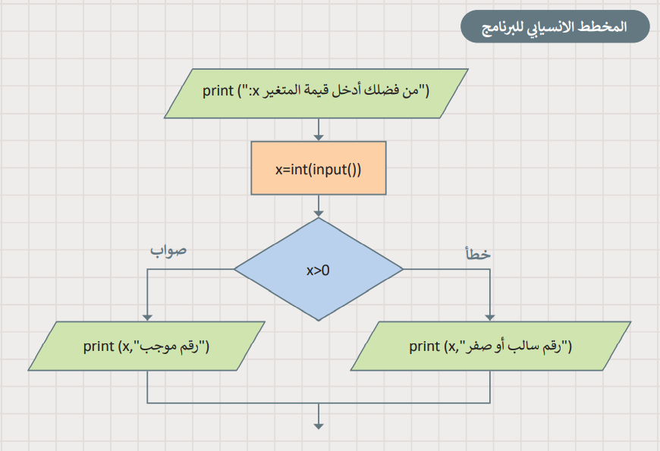

Slide 9
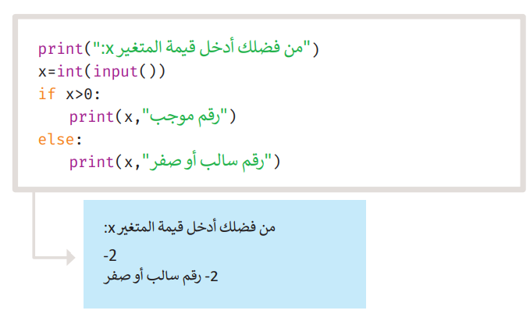
كيف يمكن أن نحدد ما إذا كان العدد صفر أو سالب ؟؟

Slide 10
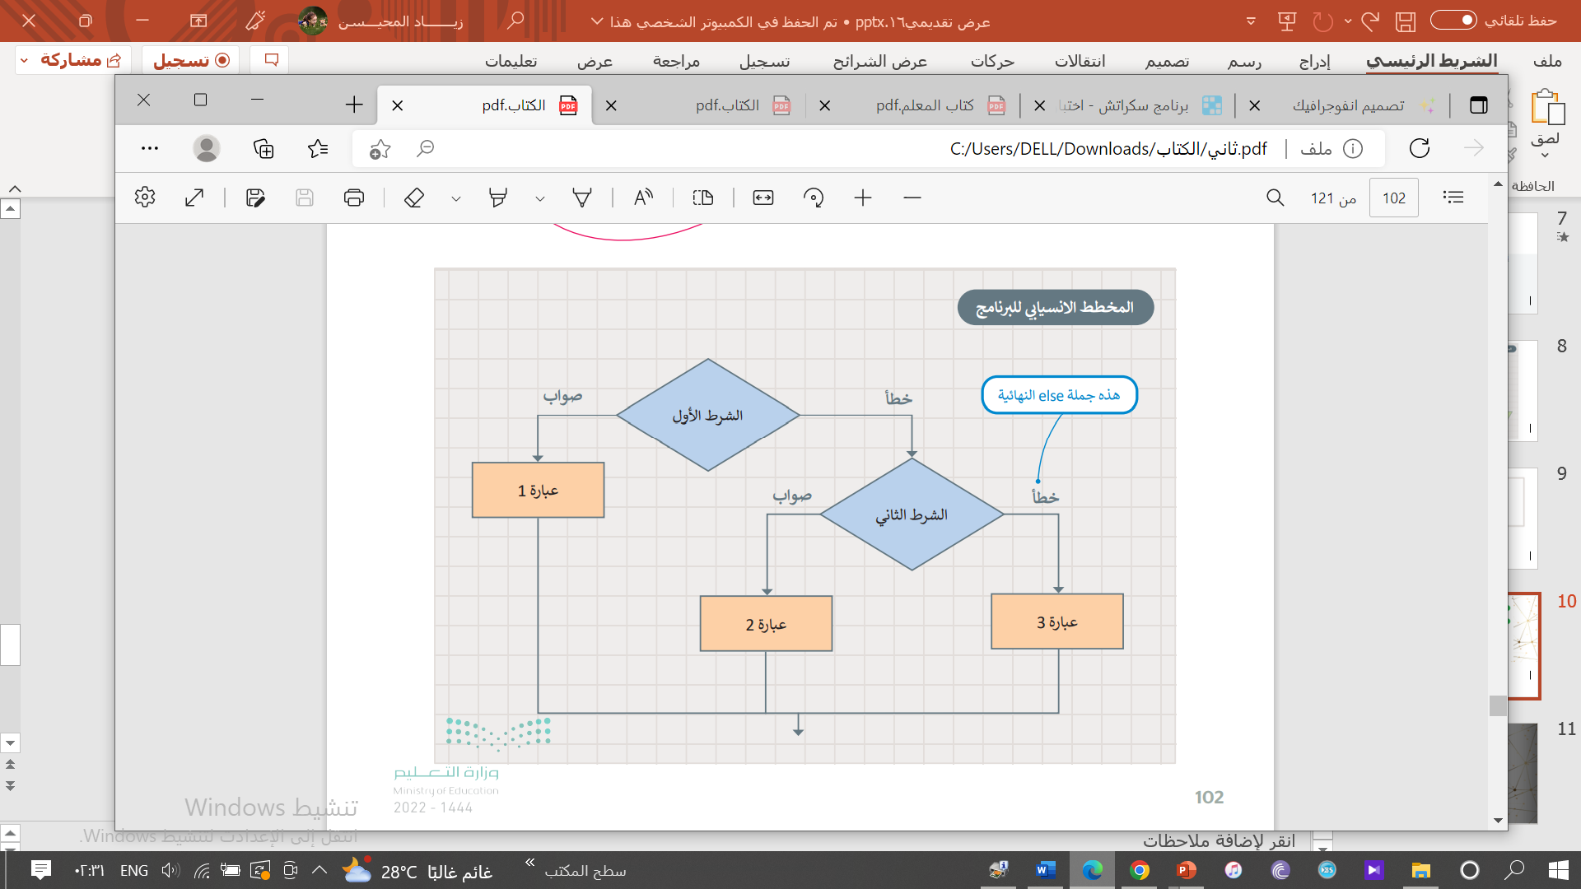
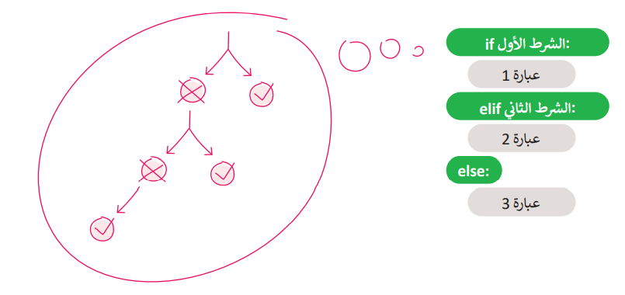
المخطط الانسيابي لجملة if …..elif …. else :

Slide 11
الـمـثــال الــثـــــالـــــث
تطبيق جماعي 3 دقائق
ارسمي المخطط الانسيابي لبرنامج
يقرأ رقماً ويتحقق
مما إذا كان الرقم موجب أو سالب أو صفر
ثم اكتبِ البرنامج بلغة بايثون
Notes:
طبعت للطالبات اشكال المخطط الانسيابي واطلب منهن ترتيب الاشكال والكتابة عليها حسب المطلوب في السؤال

Slide 12
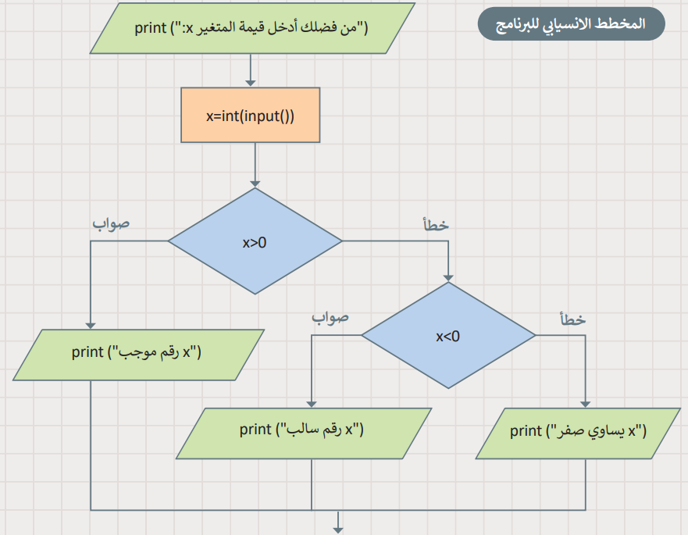

Slide 13
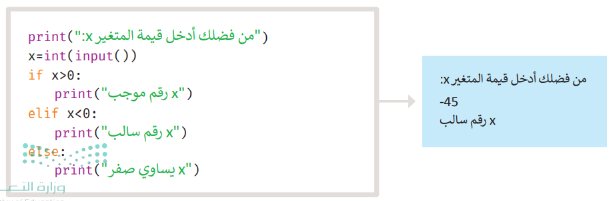

Slide 14
الـمـثــال الــــــرابـــــع
تطبيق فردي 3 دقائق
أمامكِ برنامج بلغة بايثون
يقرأ درجة الطالبة ثم يطبع الرسالة المناسبة
ما الذي يجب علينا إدخاله لتتغير النتائج ؟
Notes:
طبعت للطالبات اشكال المخطط الانسيابي واطلب منهن ترتيب الاشكال والكتابة عليها حسب المطلوب في السؤال

Slide 15
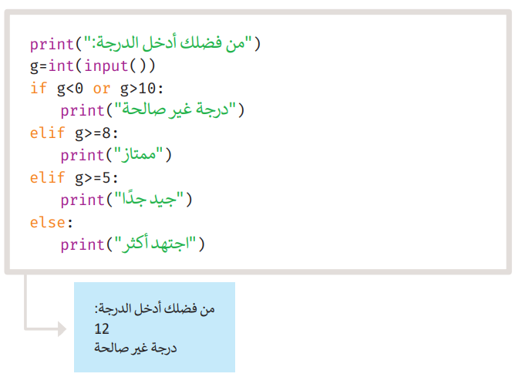
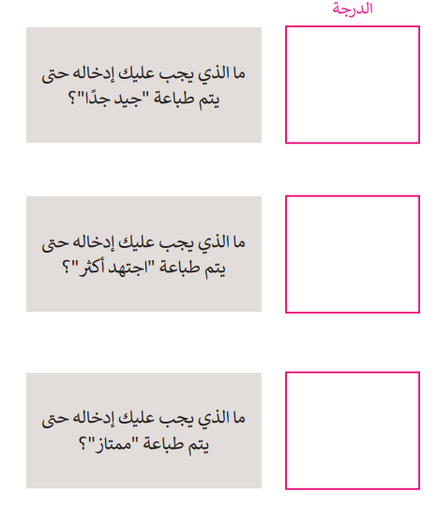
رقم من
5 إلى 7
رقم من
0 إلى 4
رقم من
8 إلى 10

Slide 16
اتخاذ القرارات
الأحد، 27 ربيع الأول، 1444
الواجب /
تدريب 3 صفحة 107

Slide 17
اسعدني تفاعلكن
معلمتك نورة المحيسن

Slide 18
